Slide 1
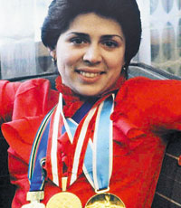
Эта презентация о знаменитом человеке родом из Москвы, с Таганки, до школы одиннадцать раз болеющим воспалением легких и даже состоящем на учете в туберкулезном диспансере.
Но Папа–военный и мама врач - нашли единственный и верный путь к выздоровлению дочери Ирины Родниной – СПОРТ!

Slide 2
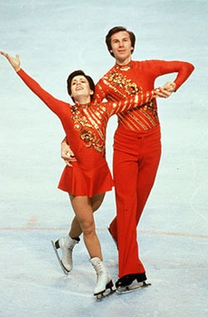
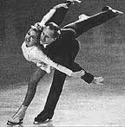
И действительно верный – ведь это «выздоровление» привело к тому что она стала самой успешной фигуристкой в истории парного катания: трёхкратной олимпийской чемпионкой, десятикратной чемпионкой мира, одиннадцатикратной чемпионкой Европы и шестикратной чемпионкой СССР, в 1969-80 не проиграв ни одного соревнования, в которых она с партнерами участвовала.

Slide 3
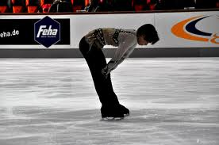
Смотря на её выступления, кажется что то, что она делает – очень просто, но мало кто знает как это «просто» ей далось! Ведь у каждого спортсмена все начинается с тренировок, и Ирина не была исключением, каждая тренировка словно убивала её…

Slide 4
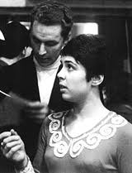
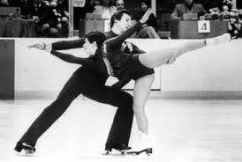
Но она не сдалась, мало того она осуждала тех, кто считал по-другому: «я выдавливала на тренировках всё отчаянной работой. Когда ты готов, бояться нечего, надо выходить и побеждать. Не понимаю спортсменов, которые приезжают на Олимпиаду и жалуются на потерю формы. Или еще хуже — отказываются от борьбы. Как такое возможно? Неужели взрослым людям нужно объяснять, что любая победа приходит лишь через преодоление, через «не могу».»

Slide 5
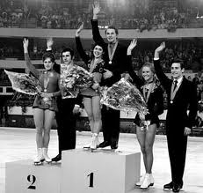
Но даже на самих выступлениях у неё были невезенья: у нее была болезнь – кровь не сворачивалась, тромбоцитов иногда вообще не было. Но и это не останавливало её – даже когда количество тромбоцитов было около нуля(при норме на соревнованиях 60000), Роднина продолжала выступать(однажды с пробитой головой) и выигрывать!

Slide 6
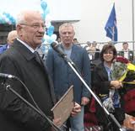
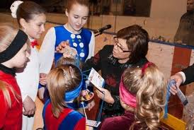
Сейчас Ирина Роднина член Общественной палаты Российской Федерации и до сих пор занимается для себя спортом!

Slide 7
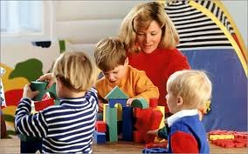
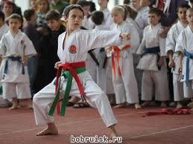
Да, её родители сделали огромный вклад и очень важный, но и сама спортсменка не сдалась, как это часто бывает, по этому всегда нужно верить в себя никого и ничего не боятся. Страх – самое ужасное для спортсмена. И только ежедневные тренировки его уничтожают. По этому все зависит только от вас, какое у вас отношение и желание к спорту!!

Slide 8
По-этому, давайте не забудем как важен спорт в жизни человека, как болеющего хрупкого ребенка он сделал одним из самых известных в мире и властных в огромной стране!!!

Slide 9
Ирина Роднина, трехкратная олимпийская чемпионка.
Когда вы встаете на одну ступеньку того, что достигли, то хочется подняться на следующую.

Slide 10
Надеюсь, вы не просто для галочки посмотрели эту презентацию и не забудете её через пару минут в ней – смысл многих вещей, которые должны помочь нам и нашей молодёжи!!

